Slide 1
Audit Carrefour Express
Magasin : JAAFAR RAOUED
30/07/2018
M Souheil DRAOUI

Slide 2
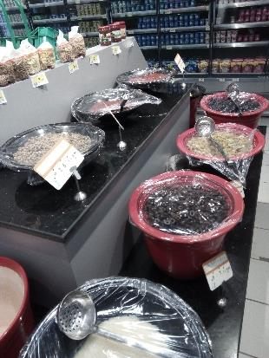
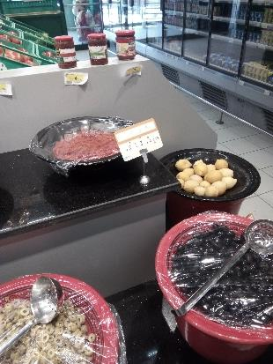
Olives et épices: Mettre en place une louche pour chaque récipient.

Slide 3
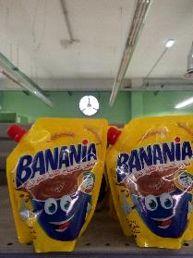
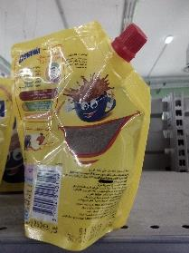
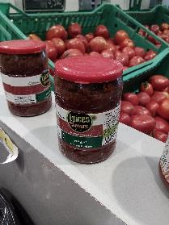
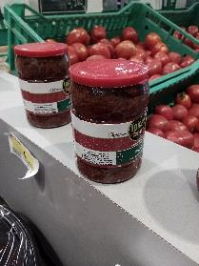
PGC: Présence des produits hrouss et banania dont certains ingrédients étaient effacés.

Slide 4
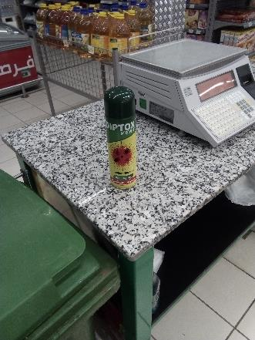
FLEG: Présence d’insecticide sous pression « DIPTOX » au niveau du rayon. Nous rappelons que l’utilisation de ces produits est interdite.

Slide 5
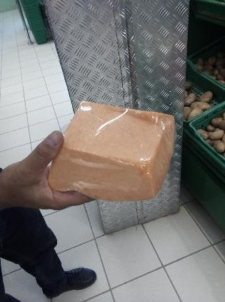
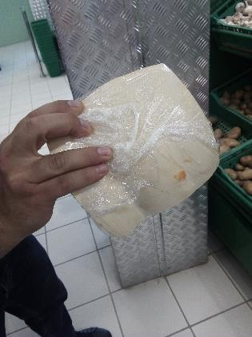
FLEG: Les morceaux de potirons emballés n’étaient pas étiquetés.

Slide 6
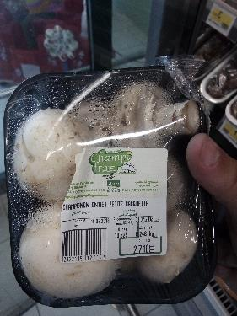
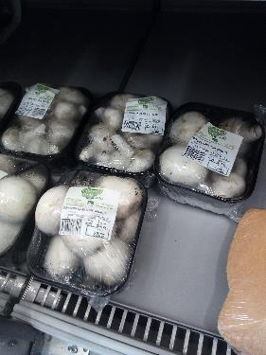
FLEG: Présence de 3 barquettes de champignon entier dont la date de retrait était le jour de l’audit (DLC: 31/07/2018).

Slide 7
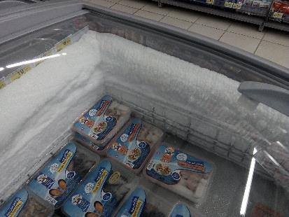
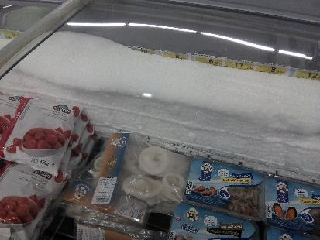
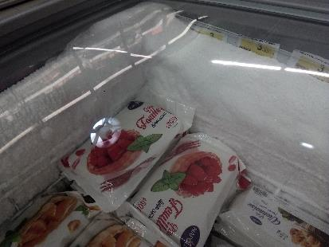
PLS: Présence de givre au niveau des meubles froids des produits surgelés.

Slide 8
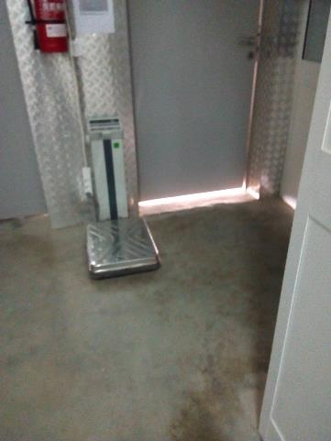
Réception: L’étanchéité sous la porte de la réception n’était pas satisfaisante.

